Slide 1
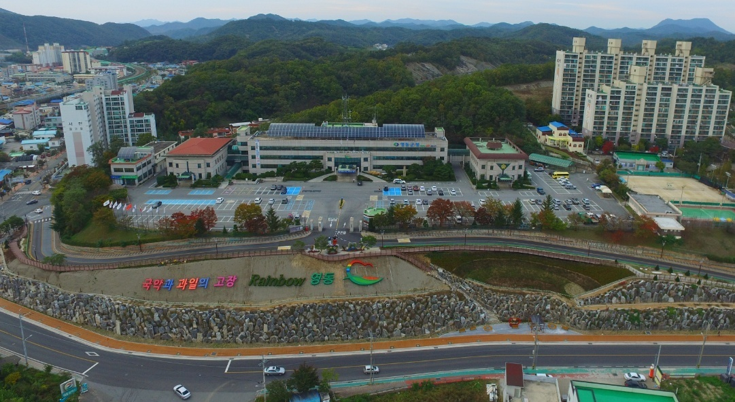
도시건축과

Slide 2
6-1. 영동군관리계획 재정비 변경 추진
면 적 : 영동군 전역(A=844.985 ㎢)
기 간 : 2015. 7. ~2017. 6. / 목표연도 : 2020년
내 용
- 입안구역 군계획위원회 심의
- 전략환경영향평가 초안 작성
6-2. 영동읍 전선지중화사업 추진
사 업 량 : L=1.9km / 사업비 71억원
내 용
- 로터리 ~ 미주맨션 L=1.3km
·배전관로 매설
·임시 가포장

Slide 3
6-3. 2017년 군계획도로사업 추진
기 간 : 2017. 1월 ~ 3월
사업 대상 : 영산동(중로3-9) 외 3건
예 산 액 : 1,480백만원
추진 내용 : 실시설계용역
6-4. 2017년 지역개발사업 설계합동 작업 추진
기 간 : 2016.12.23.(금) ~ 2017.2.28. (화)
사업 대상 : 영동읍 화신리 농로 및 배수로 정비 외 142건
예 산 액 : 5,487백만원
추진 내용 : 현지조사 측량 및 설계 / 4개반 12명

Slide 4
6-5. 2017년 농촌주택개량사업 추진
기 간 : 2017.1.26.(목)까지 / 사업량 : 30동
노후불량주택 개량, 무주택자, 귀농예정자 주택융자금 지원
추진내용 : 주택개량사업 대상자 신청
6-6. 당면업무 추진
개발행위 허가 : 총70건/허가( 25건) /분할( 24건) /준공(21건)
건축 인·허가 : 총 48건 / 허가( 14건) / 신고및준공( 34건)
옥외광고물 표시 신고 : 47건

